Slide 2
Hvordan holde følge med den teknologiske utviklingen?
Michael Jacobs
EVP Crayon Nordics

Slide 3
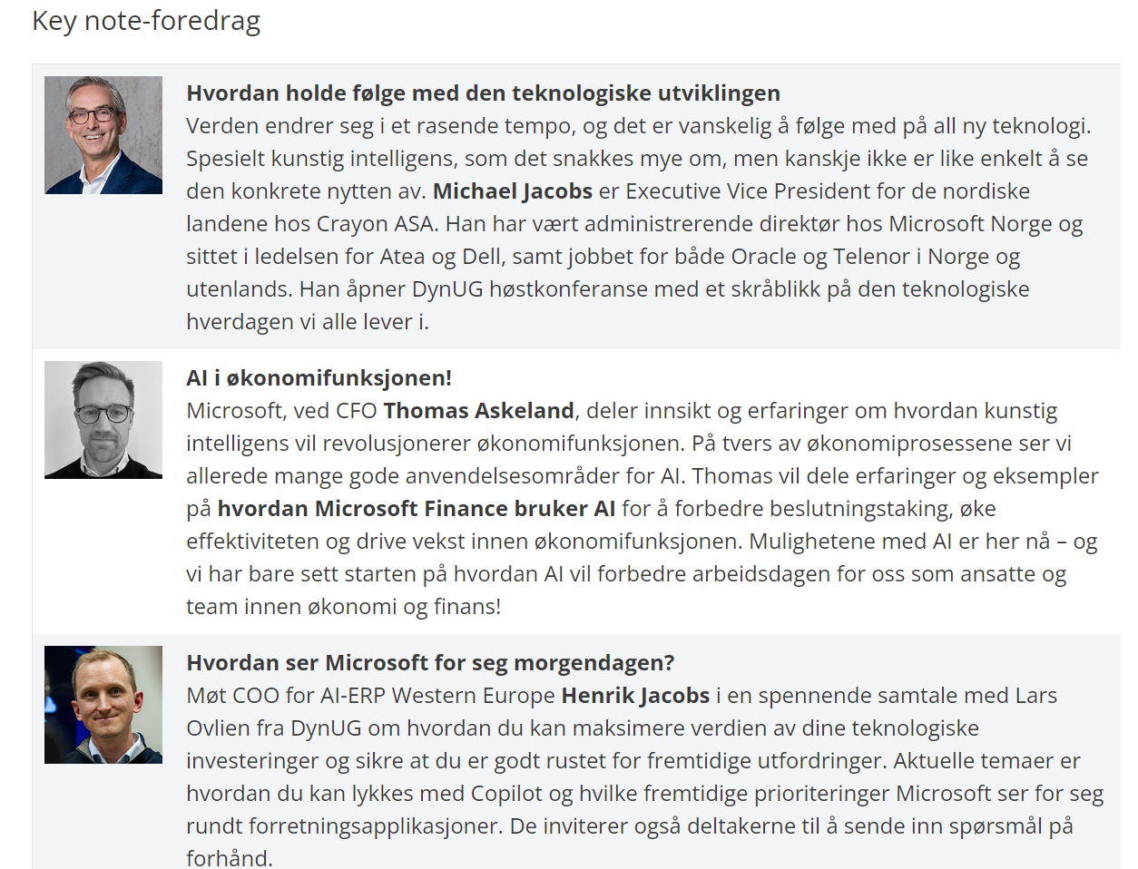
Historisk?

Slide 4
Hvor fort går det?
AI spend to grow at a rapid pace
Spend diversified across industries
It is happening as we speak
Global AI spend¹, USDbn
Share of global AI spend¹, 2023E
Google Trends, “AI”, L10Y
Banking
+27% CAGR
Retail
Other
USD
154bn
Professional services
Days to one million users
ChatGPT
5 days
Process manufacturing
Discrete manufacturing
2.5 months
’22
’23E
’24E
’25E
’26E
Instagram
Spotify
5 months
Facebook
10 months
Twitter
2 years
Source: IDC, Google Trends. Gartner
Includes software, hardware and services for AI-centric systems
Notes:
Wave of change is so enormous – change our way of life – great but terrifying
I can see it coming – but fell like it is coming – people in charge are stuck
Uncertaintiy is cribpling decision makers – complex operating environment – FUD fear uncertainty and doubt
Usikker på hva man skal gjøre – AI sesjoner overalt – alle skal fortelle deg hva man skal gjøre
Ikke gjort alt for digitalisering – koster for mye – nå setter det enda mer fart – må dekke omsetning – climate change, geo political, 3 world war
Nå er det viktig at vi jobber sammen – få det til sammen og komme videre
Technology super cycle – coming together
AI
Biotech
Connected things
Endringene vil aldri gått så sakte som nå
Hva skjer der ute
Hva bør man gjøre – praktiske eksempler

Slide 6
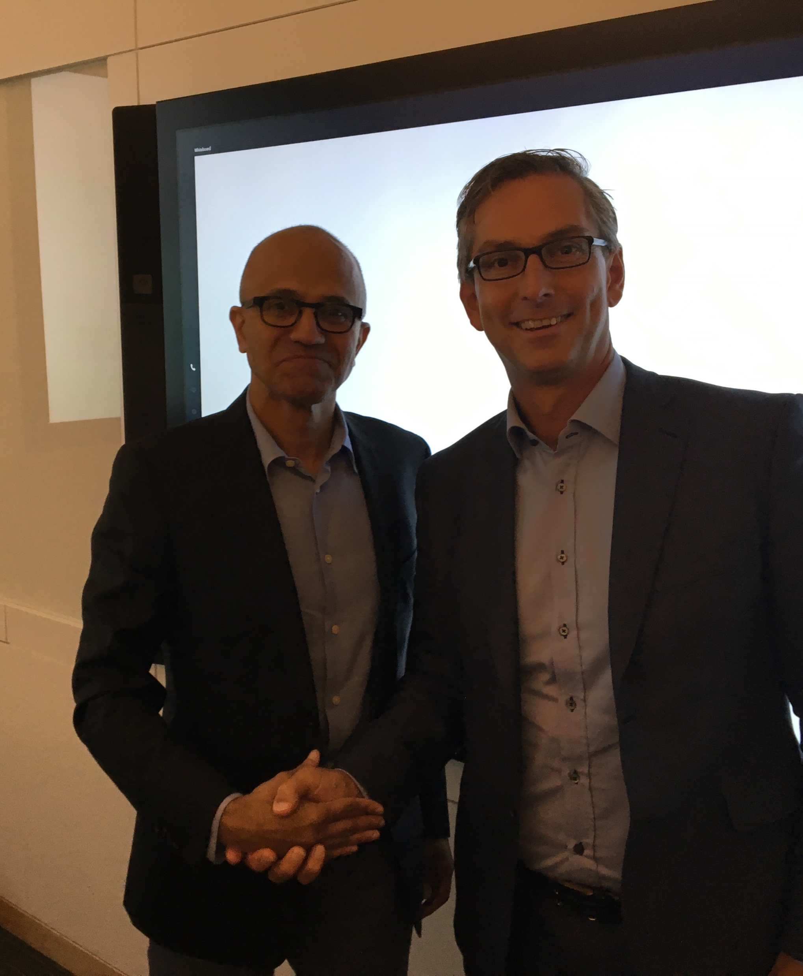
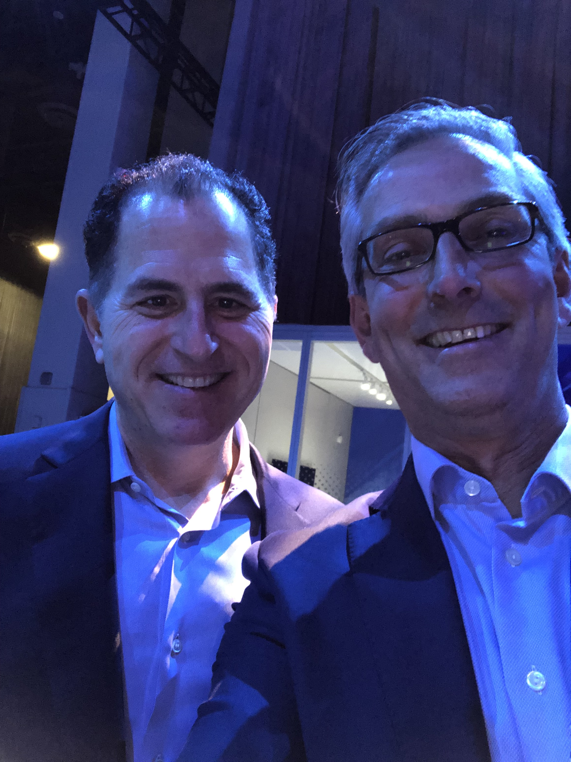
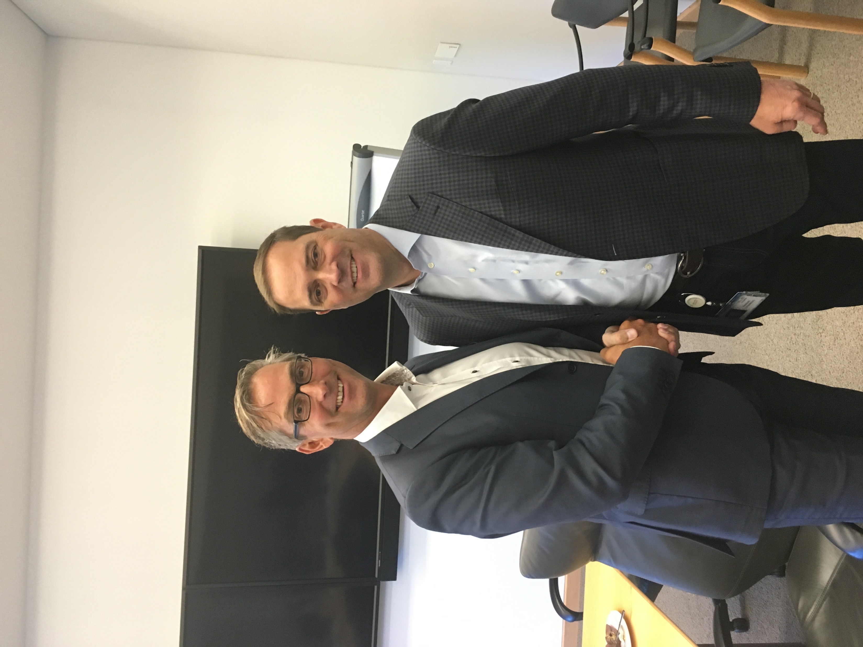

Slide 7
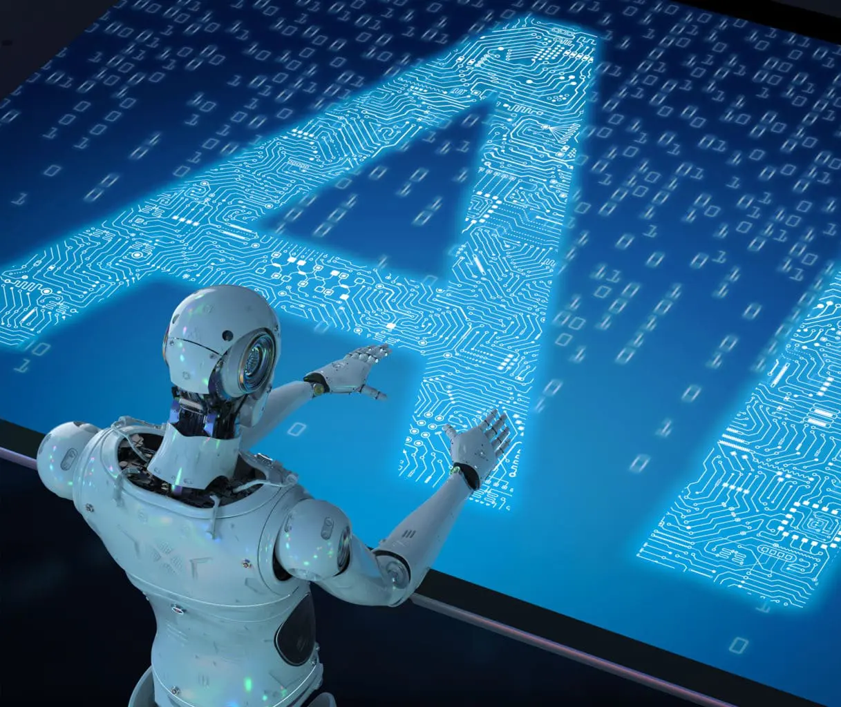
To ting i dag - connected devices og KI

Slide 8
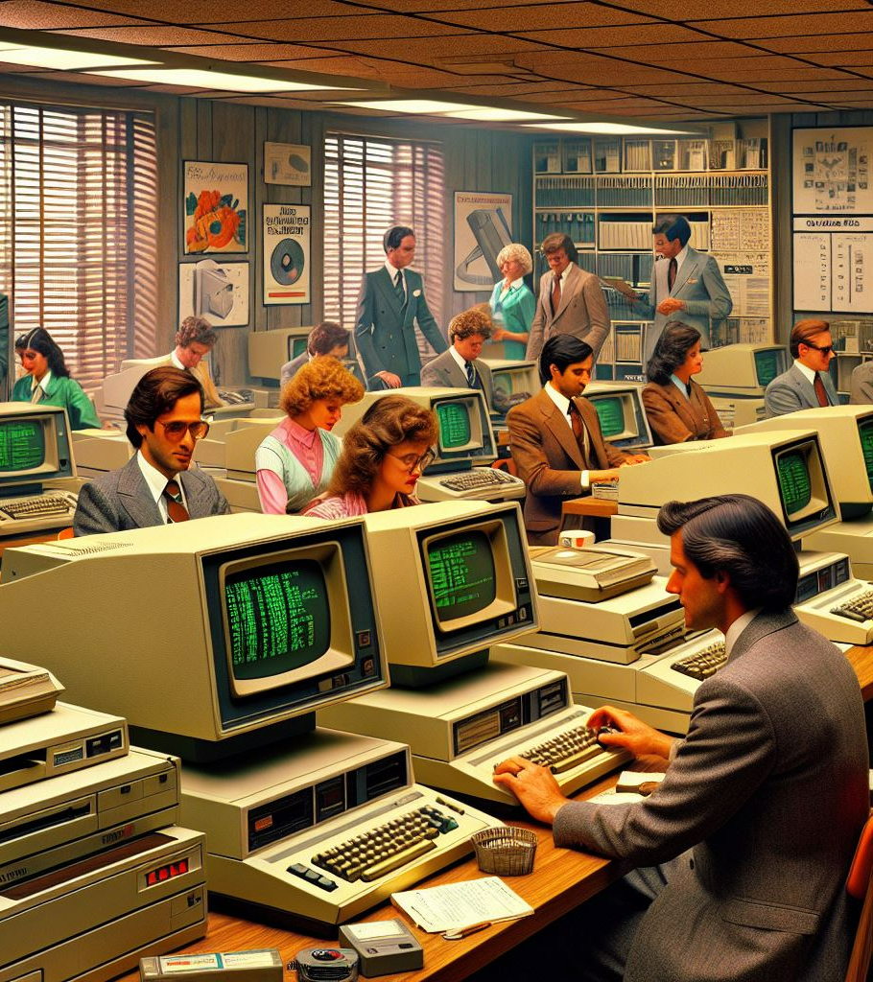
Hva må skje med IT avdeling?
Notes:
IT må opp i stacken – rollen de kan ha i selskapet – gå fra kjelleren til styrerommet – full integrert
15% anser IT avdelingen som forretningskritisk
Organisert lavt i bedriften – kostnadreduksjon – bør jobbe med digitalisering
Snakket – om lenge skjer ikke – hvorfor – MJ spekulere egne refleksjoner
IT kost senter

Slide 9
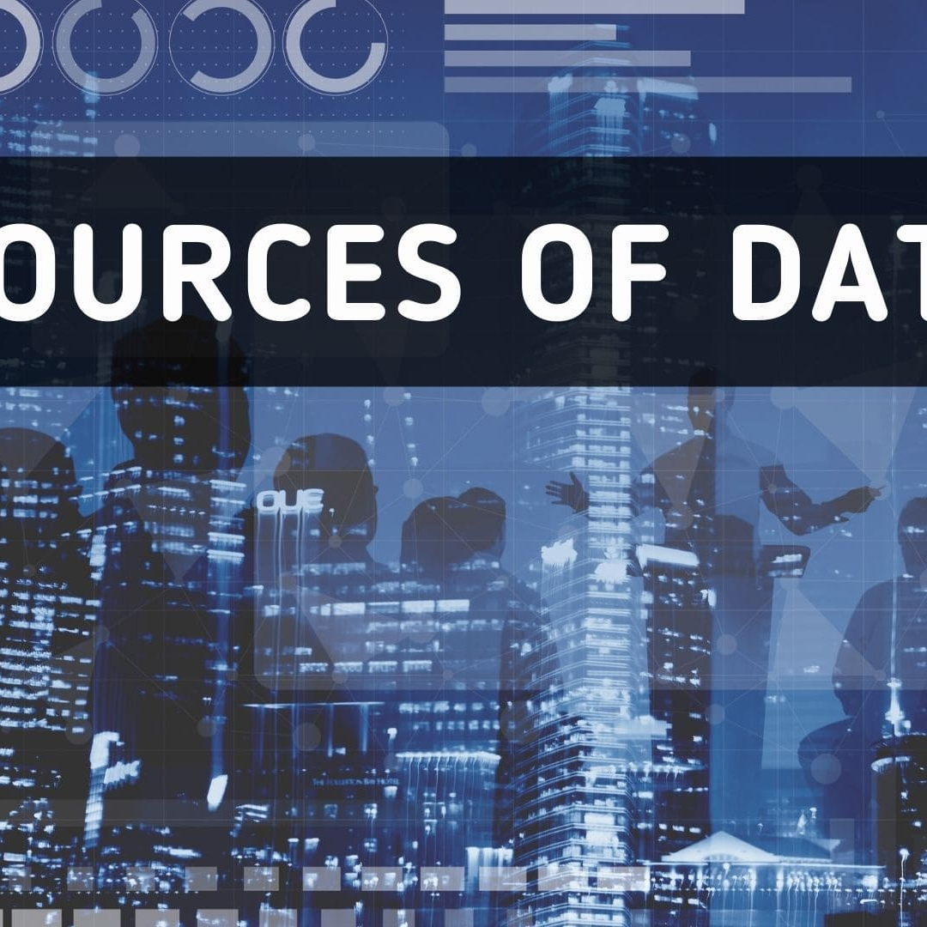
Cloud
Cyber Security
Data
AI / KI
Notes:
Sikkerhet
49% går til valg – 64 land
Propaganda alltid hatt
Gary Markus – sannsynlighet er 0 for at AI ikke påvirket valgene
Påvirkning
Harri lander i Pensulvania – ikke så mange
55% har sikkertsplan
1 av 5 øver på angrep
22% OT enheten er ferdig patchet – Microsoft egne tall – Omny løsninger – fisk olje og industri - sårbarhet
1/5 øver på angrep
Må ha it sikkerhet i bunn
Gå til flaggstangen, ta på vesten, brannalarm
Sunn skepsis

Slide 10
Jotun skal male fremtiden med data

Slide 11
Norge – verdens mest digitaliserte land !!
Visjon og mål:
Norge skal bli verdens mest digitaliserte land innen 2030.
Digitalisering skal bidra til en enklere og tryggere hverdag for innbyggerne og næringslivet.
Forutsetninger for digitalisering:
Styrke styring og samordning i offentlig sektor.
Sørge for en sikker og fremtidsrettet digital infrastruktur.
Styrke sikkerheten, beredskapen og kriminalitetsbekjempelsen.
Sikre et godt og ivaretatt personvern for alle.
Sikre en fremtidsrettet digital kompetanse.
Prioriterte innsatsområder:
Øke datadelingen og utnytte mulighetene i data og datadrevet innovasjon.
Utnytte mulighetene i kunstig intelligens.
Sette fart på den grønne og digitale omstillingen.
Fremme et omstillingsdyktig og innovativt næringsliv.
Bevare tilliten, styrke inkluderingen og sikre hensynet til barn og unge.
Økonomiske og administrative konsekvenser:
Tiltakene skal kunne dekkes innenfor de gjeldende budsjettrammene.
Strategien skal følges opp gjennom sektorvis og tematiske handlingsplaner.
Notes:
IKT Norge rapport
Norge på delt sisteplass med Danmark – NVDIA satt opp stor datasenter – nå er vi vel sist
Patentsøknader 285 svensker 22 norske på AI
SSB – deles data i offentlige – 64% som deler data, hvor mye deler de og hvilke data
53% av dataene deler mangler oversikt eller struktur i dataene
Lovforslag om datadeling –
Utredes og planlegges
12 måneder til valg
AI milliard – Microsoft en milliard hver dag
Kjørte chat gpt for å sjekke forskjellene – den var ikke stor
80% off sektor bruke KI

Slide 12
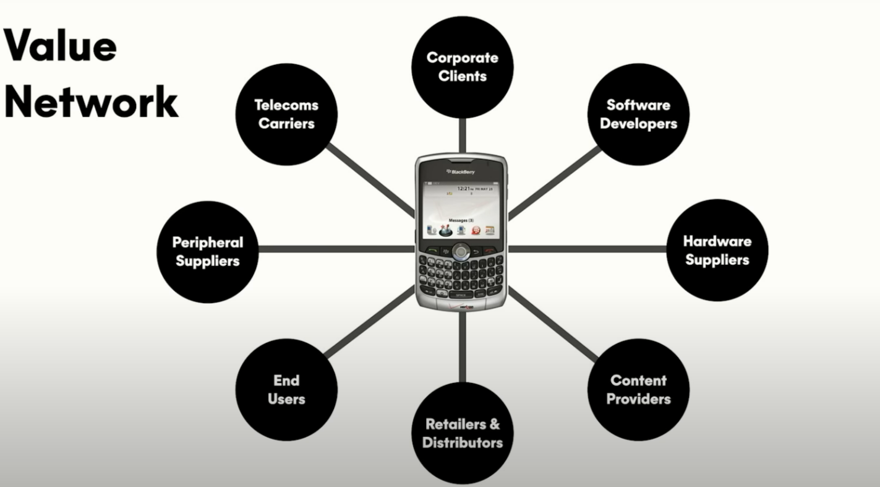

Slide 14
To ting i dag - connected devices og KI

Slide 15
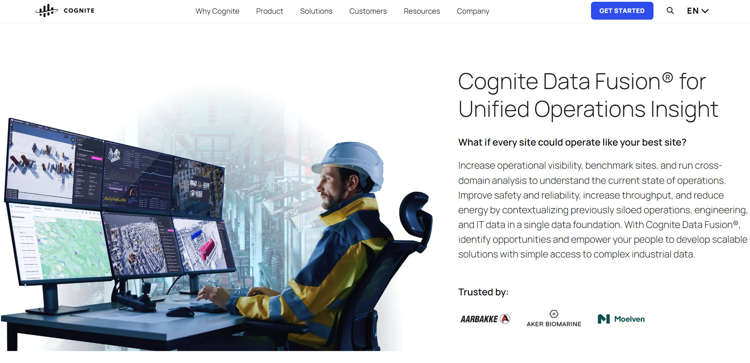

Slide 16
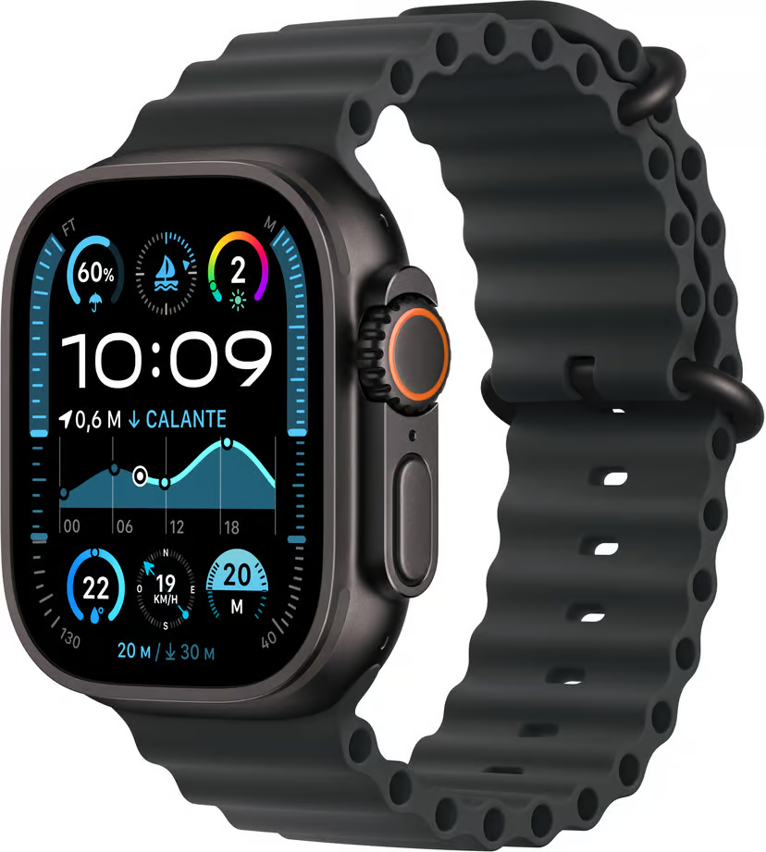
Apple wearables
Notes:
Connected Devices
Apple Vision Pro
Company called Humane -
Predict when you will die – Forsikring sendte enhet I bilen måle og få billigere forsikring

Slide 17
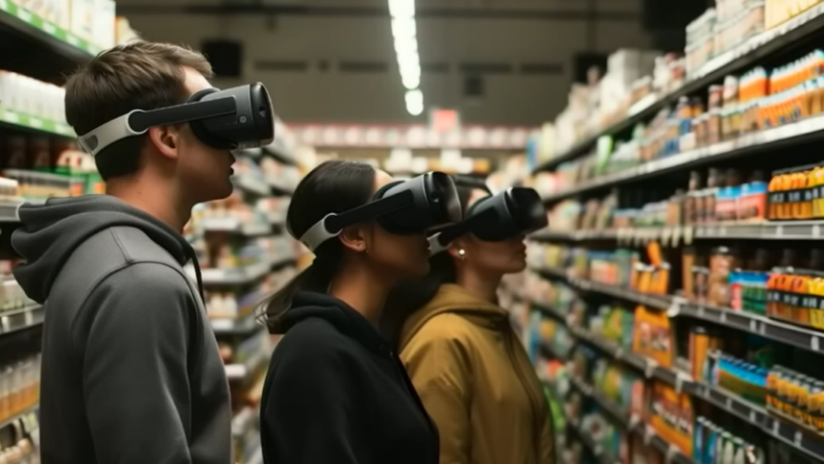
Notes:
Real life pricing – supermarked – gir deg priser real time – reduserte priser hvis du ser på reklamevideo – lang tid i butikken – hvet hvem som er rik bare handler – resten av oss ser på reklame

Slide 18
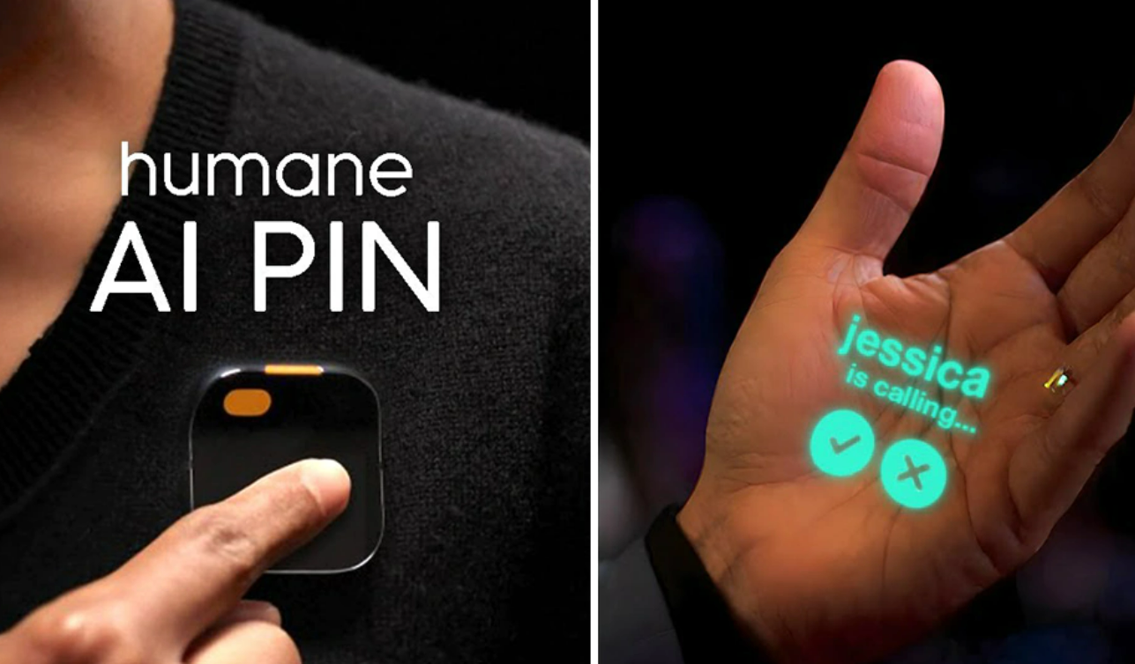
Notes:
Kamera, mobil og AI enhet
Fester på jakken – tar opp alt, kan snakke med den
Lytte til musikk, ringe, oversette til andre språk, få fine bilder og video av opplevelser, finne veien, projector innebygd

Slide 19
Forsikringsselskap tilbyr monitorering – variabel polise
Notes:
Predict when you will die – Forsikring sendte enhet I bilen måle og få billigere forsikring

Slide 20
To ting i dag - connected devices og KI

Slide 21
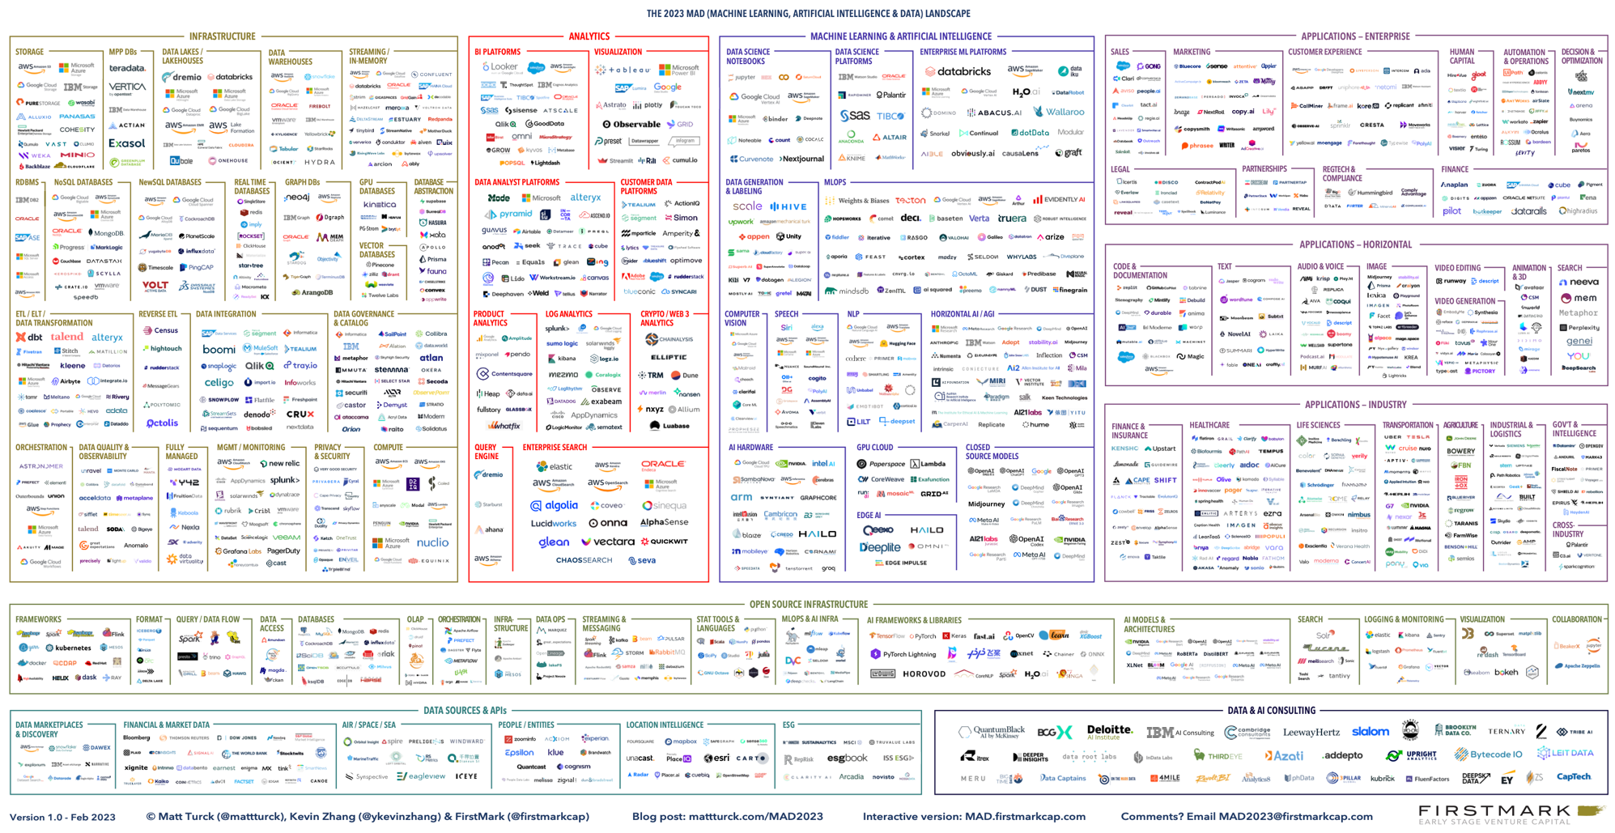
Notes:
There is an ever-increasing number of AI companies coming to the market. Crayon is a true Data & AI consulting company and still an underdog. We obviously want to be in that landscape in 2024 and we are uniquely positions in the market.
We provide professional services along the entire value chain of Data & AI and we also provide industry offerings as managed services for our customers.

Slide 22
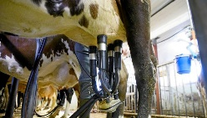
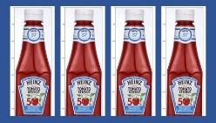
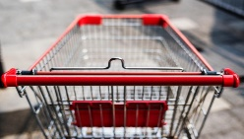
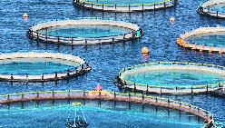
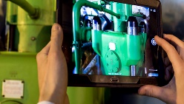
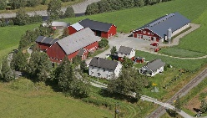
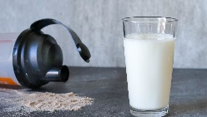
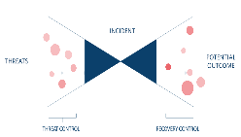
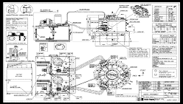
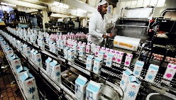
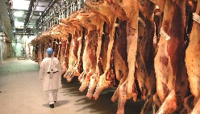
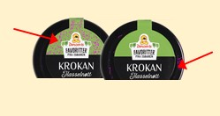
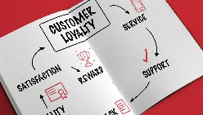
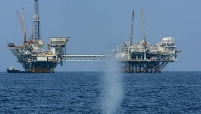
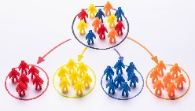
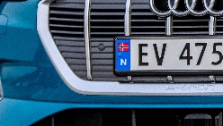
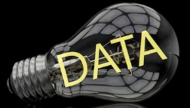
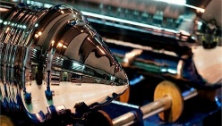
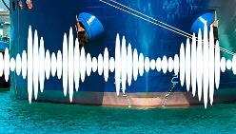
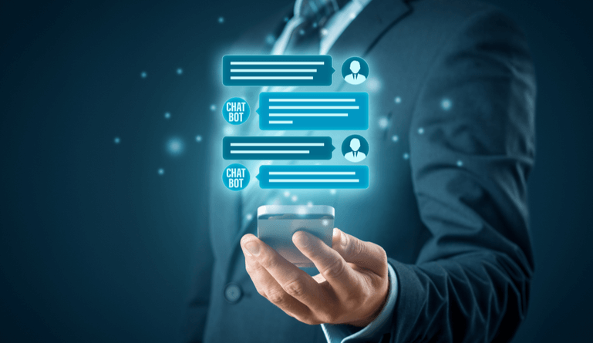
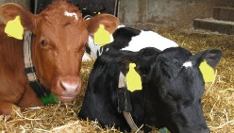
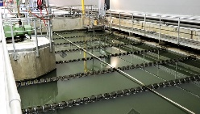
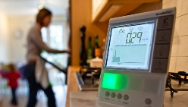
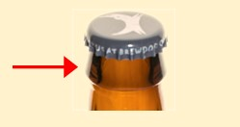
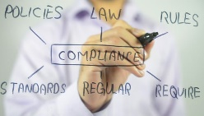
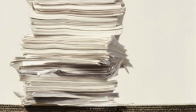
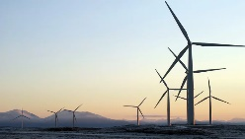
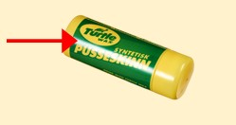
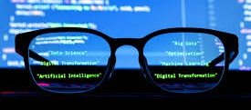
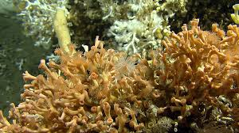
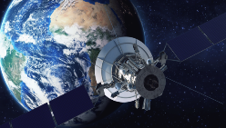
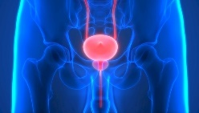
300+ AI projects delivered since 2015
Classification of vessel sensor name and tag into correct vessel information structure (SensorTag)
Adjustment of inspection scope and frequency based on risk assessments across a multitude of information sources (IHS)
Development of "MLFactory" to operationalize and manage ML models in production
Prediction of milk yield per individual cow to improve farming operations (feeding, decease etc.)
Automation of background removal in product images used in retail
Development of recommender solution for upsales based on basket items (3rd party)
Estimation of optimal intra-day prices to optimize financial performance
Data analysis and plattform development
Identification of debtor call patterns to improve collection effectiveness and efficiency
Classification of inspection findings e.g. non-conformities to requirements and regulations into correct vessel information structure
Multilabel classification of documentation into documentation requirement hierarchies (DocReq)
Prediction of short-term (1-21 days) milk production volumes at individual farm level
Prediction of protein concentration in milk based on input (forage, concentrate) to optimize production value
Establishment of Joint Venture to commercialize image processing model
ML Pilot - recommender of goods
Optimization of grocery baskets based on patterns across offering and purchasing behavior
Development of recommendation model for upselling savings products (in development)
Establishment of multidisciplinary, world leading imaging research consortium for development of the next generation CT imaging
Classification of barrier elements and functions (Bowtie) into correct vessel information structure
Identification of patterns and similarities in 12 million technical drawings based on historical evaluation (TechDocSearch)
Prediction of long-term (24 months) milk production volumes at national level
Optimization of slaughter order for cows considering meat quality in relation to weight
Automation of dust/scratch removal in product images used in retail
Recognition of patterns driving loyalty amongst customers
Identification of skin type and condition (using computer vision) to recommend individualized skin care products
Structuring of large information data base and development of advanced search engine e.g. knowledge graph
Prediction of attainable oil and gas reserves in existing wells
Estimation of ventricular wall thickness based on location of heart valve from ultrasound images
Identification of colon cancer using computer vision in colonoscopy
Development of customer churn model for prioritization of preventive retention measures (TOCA RISK)
Prediction of time estimate for maritime vessel classification (Smart Survey Booking)
Prediction of fat concentration in milk as result of input (forage, concentrate) to optimize production value
Creation of production environment for ML solutions
Clustering of customer data for more granualar segmentation
Recognition of vehicle number plates from images and data augmentation
Identification of patterns in large data set for development of new business models
Optimization of production process for high quality mono-crystalline silicon used for Photovoltaic solar panels
Interpretation and matching of massive unstructured invoicing data to optimize collection of songwriter royalties
Evaluation of potential to do calculations on encrypted datasets through homomorphic encryption
Generation of anonymous test data based on data input containing sensitive personal data (POC)
Estimation of noise levels in vessel compartments (crew cabins etc.) based on historic noise measurements on similar vessels
Exploration of VERA, a Maritime Class chatbot-similar concept
Prediction of growth curves for cows to optimize farming operations e.g. feed adjustment and right timing for slaughter
Development of data lake
Analysis of voice of customer based on sentiment related to e.g. campaigns, events etc.
Prediction of wastewater purity based on mud slip rate on components used to dig out mud from treatment plants
Development of recommender solution to improve online conversion rate
Automation of noise detection and removal in seismic images (using CNN)
Identification of drilling hole locations in maps using image recognition on PDF documents (Pre-study)
Identification of root causes for transmission loss of data in AMS meters (smart meters)
Detection of unsharp edges in product images used in retail
Development of data lake
Prediction of customer churn based on product profile, behavior, demographics, triggers etc.
Assessment of value potential from AI across product portfolio (hereunder autotagging metadata and optimizing search)
Prediction of environmental non-compliance for probability-based precision-targeting of auditing efforts
Prediction of click-backs in SMS-campaigns based on recipient and timing
Prediction of legislative non-compliance for probability-based precision-targeting of auditing
Improvement of newsletter relevance by rank ordering products based on individual customer preferences (segments)
ML-training for MSFT partners with global scope (multi-continental roadshow)
Evaluating potential to apply ML to improve the request handling process, including categorization, information search, and mail distribution
Prediction of wind turbine failures from 200+ sensors and alarms to minimize field worker involvement
Detection of gloss and blurr in product images used in retail
Generation of competitor insights e.g. variations in price based on geography.
Anonymization of data
Management of data science project including deployment of ML models in "stormaskin"
Prediction of price changes in Azure based on currency fluctuations
Evaluation of impact from drilling mud emissions on coral health
Ranking of urban green space across 40 cities globally using satellite images and machine learning
Development of data lake
Development of Machine Learning platform
Production setting of ML model (developed by third party)
Development of advisory platform to connect core systems and channels (mostly architecture)
Automation of customer service interactions by implementing customized chatbot solutions with integrated AI/ML applications
Development of new data platform
AI-Monitoring of applications in DevOps program
Prediction of cut-off piece salability in steel rod production by comparing/matching cut-off attribues to historic sales figures
Analysis of activity-based cost allocation for financial modeling within the public health system
Automation of e-mail routing to the right case handler (DATE - Direct Access to Technical Experts)
Development of several models for similarity-based search system used by case handlers (DATE - "Similar Case Identification“)
Estimation of hour requirement to fulfill 5-year vessel classification contracts (PSACP - Periodic Service Agreement Cost Prediction)
Categorization of different prostate cancer types from analysis of standardized treatment process
Detection of fall accidents to notify health personnel when a patient needs help
Notes:
ChatGPT førte til alle andre initiative ble satt på vent

Slide 23
AI har potensiale langt ut over ChatGPT
Personlig produktivitet
Transformative endringer
Alle MÅ gjøre dette
Skape varige og store konkurransefortrinn
ChatGPT på intern dokumentasjon
Tilbudsutvikling
Optimalisering logistikk og produksjon
Riktig lovanvendelse
Markedsovervåkning
Automatisk kvalitetskontroll

Slide 24
Trekke ut verdier av AI

Slide 25
DNV - 8 år med kunstig intelligens
Notes:
DNV – 8 år – fyrtårn innen AI, sparer 100M i året – sertifisering av skip inspeksjon og sertifisering, skipet seiler hele tiden – inspeksjonsprosess er kompleks med utstyr, dokumentasjon, personell – kunstig intelligens for planlegging – fast pris – ta ned 4,3 besøk til under 2 – dobler margin – bedre for rederiene

Slide 26
Bruk av AI innen leting og produksjon 10+ løsninger utviklet gjennom 5 år for ulike anvendelser av kunstig intelligens i leting og produksjon Eksempler er analyse av bergarter, boreslam og løsninger for gjenbruk av erfaring blant geofysikere og petrofysikere
Notes:
Aker BP – leting og produksjon, fremst i verden på effektiv leting – se på bilder av bergarter, boreslam – borrer et hull får opp gasser er det oljen – bruker sensorer som «lukter» ser kombinasjoner – gir svar

Slide 27
Moderne Språkteknologi for kvalitet i FDVU-dokumentasjon
AI gjør bygningsdokumentasjon verdifull
Notes:
Statsbygg – dokumentasjon til forvaltning og vedlikehold – bygger et bygg overleverer dokumentasjon, Nasjonalmuseet manglet 30 000 dokumenter – KI sjekker om alle dokumenter er der, vedlikehold av ventilasjonsanlegg – beskrevet riktig iht ISO standarder TEK17, øker kvalitet ingen leser dokumentene

Slide 28
Det trenger ikke være så stort!
Culture Intelligence
Direktoratet for Byggkvalitet
Dribblr Group
“Hvor sunn er kulturen i selskapet mitt i forhold til konkurrentene, og hvordan bidrar kulturen til resultater?”
Utfordre vennene dine i triksing med fotball – hvem er best på å kopiere det du gjør?
“Drømmeplan” – forbedring av søknadsprosess i Plan & Bygningsetatene basert på store språkmodeller
Notes:
Dribler – fotball video, gir poeng mot vennene sine – KI analyserer hvor god du er
Direktoratet for Byggkvalitet – plan og bygg ligger bak, stille spørsmål om byggesøknad, kan jeg bygge uten å søke, 3 dager vs 3 måneder – kan på sikt
Kommuner – plan & bygg, helse, saksbehandling automatisert - Stortinget,

Slide 29
Dedikert plattform for bruk av store språkmodeller
Chat med dine egne data trygt og sikkert
Tar et par dager å få første løsning i produksjon
Basis for utvikling av assistenter og arbeidsflyt basert på AI

Slide 30
Hva ville du gjort som bedriftsleder? Klar som ansatt?

Slide 31
Amy Webb
Notes:
Amy Hood
11% som er generativ, resten er gammel maskinlæring – 5 år 35% generativ
Generasjons, gen x og gen z – Amy Webb – technology super cycle – AI, sensorikk, genetikk
Generation transition – leve med usikkerhet, lære seg endring – setter seg bak og ser på – bedrift og pensjon
Gen Z 18-28, meleniums 29-43 Gen X 44-57, Babyboomer 58+
LinkedIn - Microsoft
Skulle tro det var store forskjeller – 75% bruker AI på jobben i en
Bruker AI de ikke får arbeidsgiver – 85% unge – 73% av de eldste gjør det samme
Bare vil jobbe hjemme 12% eldste – 11% av de yngste
Visker ut generasjonskifte

Slide 32
Er genersasjonsgapet borte…?
FAR
SØNN

Slide 33
Lykke til på ferden!

